Slide 1

程序员
入职脱坑
我们毕业啦
其实是答辩的标题地方
开发从0到1
第2节：程序员的标配系统——Linux的安装
主讲人
川普老师

Slide 2
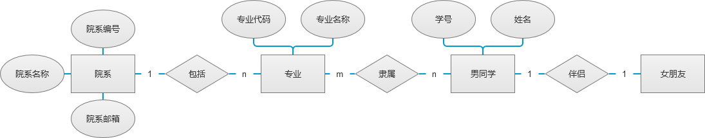
回顾
概要
安装虚拟机
安装Linux
总结
使用工具：processon

Slide 3


回顾
概要
安装虚拟机
安装Linux
总结
VS
查找一个指定目录，将其中的图片信息写入一个名为demo.txt的文件，并将其发送到指定邮箱。
Windows的操作
Linux是一句命令
1，打开文件夹
2，创建txt
3，录入信息
4，打开qq邮箱发送txt
ls /home/japan-avi | grep jpg >demo.txt | mail -s "avi-jpg" xxx@yy.com

Slide 4



回顾
概要
安装虚拟机
安装Linux
总结
1，几乎所有服务器都是linux操作系统
2，android与ios两大手机系统都是类linux系统
3，云计算，超级计算机操作系统大多采用linux
4，网络安全常规操作系统是linux
5，软件频繁更新，使用也都免费
6，几乎不宕机，性能稳定，安全性高
7，操作极其精简，命令行功能强大
。。。

Slide 5



回顾
概要
安装虚拟机
安装Linux
总结
fedora
centos
技术试验场

Slide 6

回顾
概要
安装虚拟机
安装Linux
总结
1，redhat社区版，免费，更新频繁
2，融合了fedora和redhat的优点
3，大规模使用性能稳定，提供10年以上的长期服务
4，被企业普遍使用，适合用来做服务器的操作系统

Slide 7
回顾
概要
安装虚拟机
安装Linux
总结
装机方式的选择
为了方便大部分同学使用，这里采用虚拟技术装机linux
一种通过组合或者分区现有计算机资源（cpu，内存，磁盘空间等）,使得这些资源表现为一个或者多个操作环境

Slide 8
回顾
概要
安装虚拟机
安装Linux
总结
装机的步骤
Vmware的安装
20G磁盘大小
Linux操作系统的安装
单核处理器
克隆与快照
桥连接模式——虚拟机有独立IP
ssh客户端连接

Slide 9
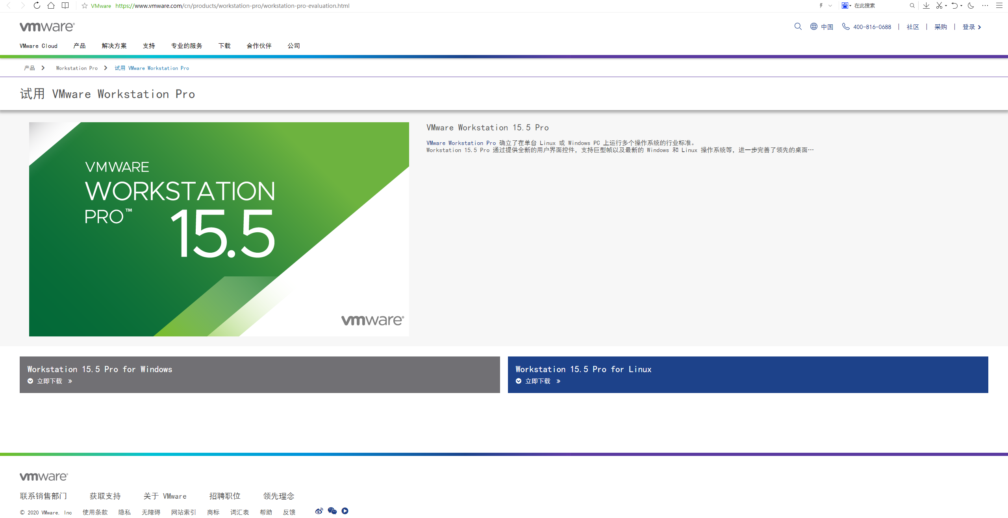
回顾
概要
安装虚拟机
安装Linux
总结

Slide 10
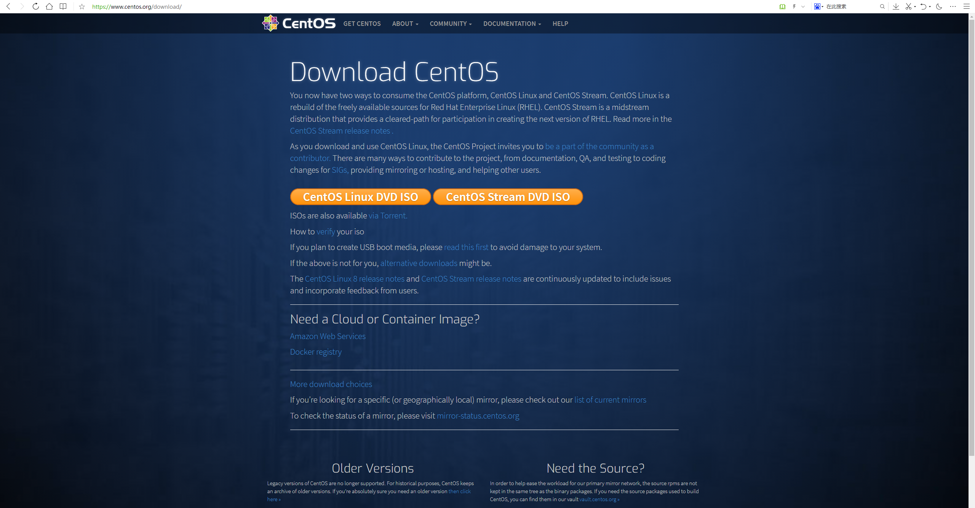
回顾
概要
安装虚拟机
安装Linux
总结

Slide 11
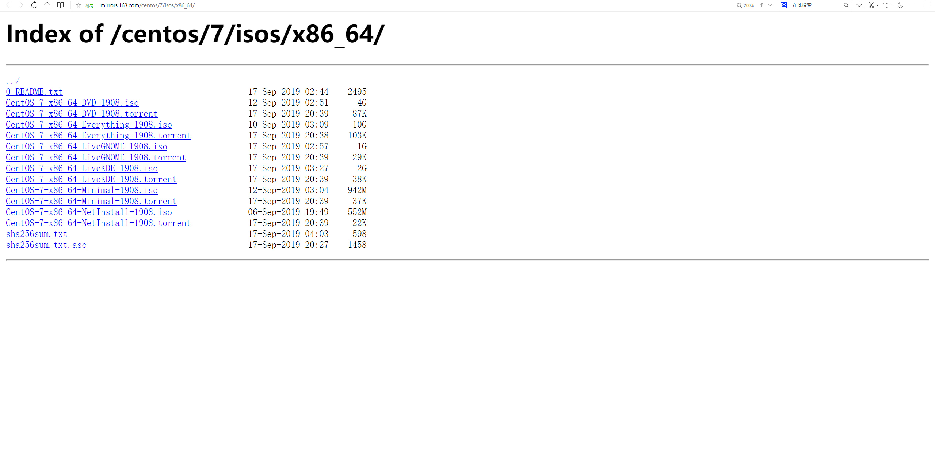
回顾
概要
安装虚拟机
安装Linux
总结

Slide 12
回顾
概要
安装虚拟机
安装Linux
总结

Slide 13

回顾
概要
安装虚拟机
安装Linux
总结
大礼包：
扫描下面二维码关注公众号
回复“Linux安装”获取本节课配套的安装软件和相关材料

